Slide 1
Guide til identifikation af kritiske processer, understøttende systemer, infrastruktur og integrationer
Metoden på de næste slides skal ses som en step-by-step guide.
Slutproduktet for den enkelte kommune skal være et overblik over alle kommunens kritiske processer.
Kommunen starter med at vælge et område baseret på pkt. 1, hvor der er prædefineret en liste med baggrund i finansministeriets oversigt over kommunens opgaver.
Som udgangspunkt skal man igennem alle opgaver for at sikre at man har fået det fulde overblik, men rækkefølgen vælger kommunen selv.
Med baggrund i den valgte opgave, identificeres alle understøttende processer

Slide 2
Guide til identifikation af kritiske processer
3. Udvælge Kritisk processer
4. Systemunder-støttelse til pågældende proces
5. Infrastruktur komponenter
1.Kommunale opgaver
6. Integrationer
2. Identificér processer
Kortlægning
Risikostyring
Leverandørstyring
Fremgangsmåde Step-by-step
Udvælg område fra ”Kommunernes opgaver”
Identificér underliggende processer
Identificér herunder de kritiske processer
  Se ”Fase 3 – identifikation af kritiske processer og opgaver”.
Identificér den underliggende systemunderstøttelse til den kritiske proces
  Se ”Fase 4 – Identifikation af systemer, der understøtter de kritiske processer”
Identificér de kritiske infrastruktur komponenter
  Se ”Fase 5 – Identificér underliggende infrastrukturkomponenter
Identificér kritiske integrationer
  Se ”Fase 6 – Identificér kritiske integrationer”
Hændelshåndtering

Slide 3
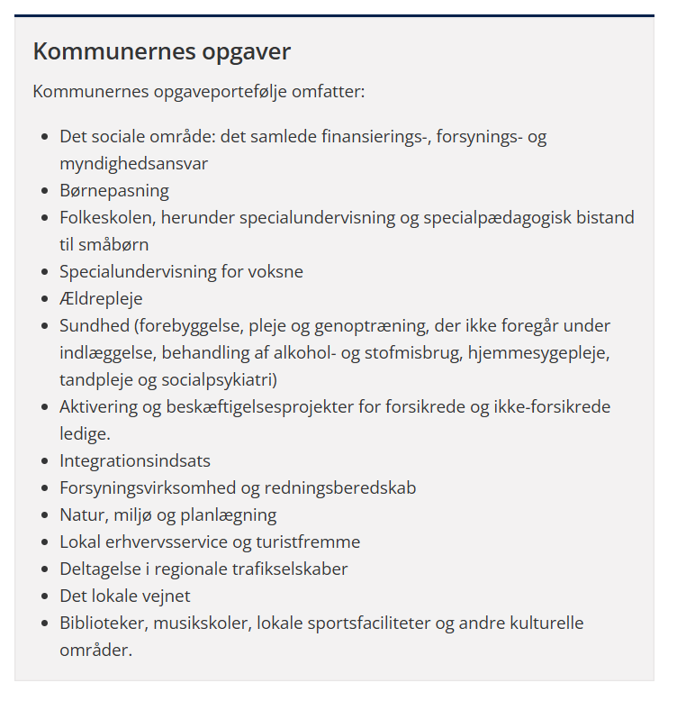
Fase 1: Kortlægning – udvælg område fra ”Kommunernes opgaver”
1. Kommunale opgaver
Formålet er at udvælge det område som har fokus for identificering af kritiske processer, systemer, underliggende infrastrukturkomponenter og integrationer.
Udvælg område fra listen til højre.

Slide 4
Fase 2: Kortlægning – identificér understøttende processer for området
2. Identifikation af processer
Formålet er at identificere de processer der understøtter det valgte område
Identificér alle de processer der understøtter den valgte opgave.

Slide 5
Fase 3: Identifikation af kritiske processer
3. Identifikation af kritiske processer
Formålet med denne fase er at kortlægge kommunens opgaver, funktioner og services, som har væsentlig betydning for borgernes rettigheder, sikkerhed og samfundets funktion. Fokus på hvad kommunen gør – ikke hvordan det gøres teknisk.
Screeningsspørgsmål til kritiske processer:
Hvilke funktioner/opgaver er afgørende for borgernes liv, helbred eller sikkerhed?
Hvilke opgaver er lovpligtige og skal opretholdes under alle forhold?
Hvilke services vil medføre alvorlige konsekvenser hvis de er utilgængelige i x antal timer (fx 4, 12 eller 24 timer)?
Hvilke opgaver er afhængige af hurtig reaktion
fx beredskab, pleje eller krisekommunikation?
Hvilke opgaver har samfundsmæssig betydning
fx forsyning, miljø, socialt ansvar?
Eksempler på kritiske kommunale
processer:
Beredskabskoordinering og krisehåndtering
Drift af ældrepleje og hjemmehjælp
Udbetaling af ydelser og pensioner
Sagsbehandling i social- og sundhedsforvaltningen
Skoleadministration og elevregistrering
IT-understøttelse af borgerservice og selvbetjening

Slide 6
Fase 4: Identifikation af systemer, der understøtter de kritiske processer
4. Systemunderstøttelse af kritiske processer
Når de kritiske opgaver er identificeret, skal kommunen kortlægge de tekniske systemer, der understøtter dem.
Her vurderes systemernes betydning, afhængigheder og sårbarheder.
Screeningsspørgsmål til systemer:
Funktionel nødvendighed
  Hvilke systemer er direkte nødvendige for at udføre de kritiske opgaver? (identificeret i fase 1)
  Kan opgaven udføres manuelt eller via alternative systemer ved nedbrud?
  Hvilke systemer og infrastruktur komponenter er "single point of failure" for den pågældende proces/opgave?
Integrationer og afhængigheder
  Har systemet integrationer med nationale registre (fx CPR, Sundhedsdatanettet, Ydelsesportalen)?
  Er der afhængighed af eksterne aktører – fx cloudleverandører, datacentre eller driftspartnere?
  Er der tekniske afhængigheder til andre interne systemer, fx via API’er?
Eksempler på kritiske systemer:
EOJ-systemer (elektronisk omsorgsjournal)
ESDH-systemer (elektronisk sags- og dokumenthåndtering)
Økonomisystemer og udbetalingsplatforme
Vandværksstyring og SCADA-systemer
Beredskabsplatforme og kriseværktøjer
Selvbetjeningsløsninger og borgerportaler
Adgangsstyringssystemer og identitetsplatforme

Slide 7
Fase 5: Identificer underliggende infrastrukturkomponenter
5. Infrastruktur komponenter
Formål med denne fase: At kortlægge de tekniske infrastrukturfundamenter, som de kritiske systemer hviler på. Fokus er på de komponenter, der ikke er synlige for brugeren, men som er afgørende for systemernes funktionalitet og robusthed. Afdækning bør ske i samarbejde med IT-drift og sikkerhed.
Screeningsspørgsmål til infrastrukturkomponenter:
Hvilke netværkskomponenter er nødvendige for at systemet fungerer?
Hvilke hardwareelementer er systemet afhængigt af (servere, klienter, mobile enheder)?
Hvilke operativsystemer og softwareplatforme er nødvendige?
Hvilke sikkerhedskomponenter understøtter adgangsstyring og databeskyttelse?
Er der centrale komponenter som udgør “single point of failure”?
Hvilke komponenter kræver særlig vedligehold, overvågning eller skalerbarhed?
Eksempler på underliggende infrastrukturkomponenter:
Netværk
AD
VPN
MDM
Integrationer
Hardware
Servere og datacentre
Backup- og recovery-løsninger
Driftsovervågning og logningssystemer

Slide 8
Fase 6: Identificer kritiske integrationer
6. Integrationer
At identificere både interne, eksterne og semi-eksterne koblinger som er afgørende for sammenhængen mellem systemer og processer. For eksterne integrationer gælder at ansvaret for drift og sikkerhed påhviler leverandøren. Dette stiller større krav til risiko- og leverandørstyring.
Screeningsspørgsmål til interne integrationer:
Hvilke interne systemer udveksler data med hinanden?
Er der afhængigheder via API’er, databaser eller middleware?
Er der integrationer som ikke kan erstattes ved nedbrud?
Hvilke integrationer er nødvendige for at opretholde datakonsistens og funktionalitet?
Screeningsspørgsmål til eksterne/semi-eksterne integrationer:
Hvilke eksterne registre eller platforme er der afhængighed til?
Har kommunen mulighed for at påvirke den bagvedliggende løsning?
Er der SLA’er eller kontrakter der regulerer integrationen?
Hvad er konsekvensen ved nedbrud hos ekstern aktør?
Hvilke systemer findes, hvor, hvor kommunen har delvis indflydelse fx gennem medlemskab, governance eller fælles drift?
Eksempler på Integrationer:
Interne:
EOJ ↔ økonomisystem
ESDH ↔ sagsbehandlingsplatform
Identitetsplatform ↔ adgangsstyring
Interne API’er mellem fagsystemer
Eksterne:
FMK (Fælles Medicinkort)
CPR-register
Ydelsesportalen
Sundhedsdatanettet
Cloudbaserede API’er fra leverandører
Semi-eksterne:
KY, KSD, SAPA eller fælleskommunal adgangs-styring

Slide 9
Eksempel
3. Udvælge Kritisk processer
4. Systemunder-støttelse til pågældende proces
5. Infrastruktur komponenter
1.Kommunale opgaver
6. Integrationer
2. Identificér processer
1. Screening | 3. Kritisk proces | 4. Systemunderstøttelse | 5. Infrastruktur Komponenter | 6. Integrationer
Ældrepleje | Medicinhåndtering | KMD Nexus | AD KOMBIT støttesystemer …… | FMK CPR …….
Ældrepleje | Medicinhåndtering | ???? | …… | …..
Ældrepleje | Medicinhåndtering | ???? | …… | …..
Ældrepleje | Medicinhåndtering | ……. | …… | …..
Notes:
##-AccessibilityAssistant: Skip layout check-##

